Slide 1


Análisis de Mind Map
Subtema1
Información adicional
Tema principal
Subtema
2
Subtema
3
Información adicional
Información adicional
Información adicional
https://education.texashistory.unt.edu

Slide 2

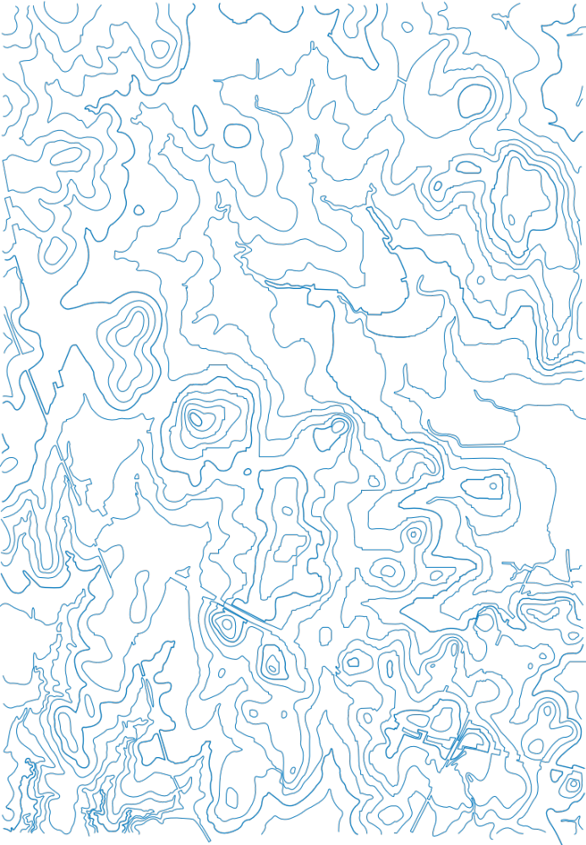
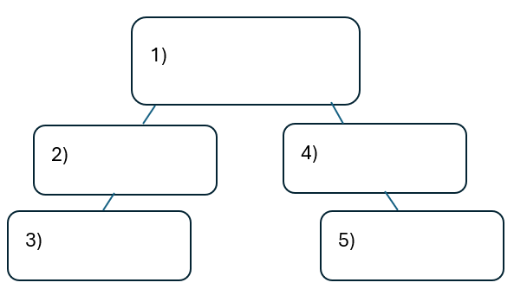


Calentamiento:
Sigue las instrucciones de tu calentamiento
Usa el banco de palabras que te proporcionas para completar el pequeño mapa mental de tu calentamiento.
Coloca cada término donde creas que encaja mejor en tu mapa mental.
Habla con una pareja.
https://education.texashistory.unt.edu

Slide 3
Comparte con la clase
Creo que el tema principal en la caja número uno es _______
Creo que el subtema de la caja número dos es ____, y la caja número tres es ____
Creo que el subtema de la caja número cuatro es ____, y la caja número cinco es ____
https://education.texashistory.unt.edu

Slide 4
Pregunta esencial
Cómo se conectan entre sí los términos y conceptos clave de la Unidad 7: Estado Temprano?
https://education.texashistory.unt.edu

Slide 5
En la lección de hoy...
Haremos conexiones entre términos y conceptos clave dentro de toda la Unidad 7: Estado Temprano.
Crearé un Mapa Mental usando términos y conceptos de la presentación de diapositivas de clase.
https://education.texashistory.unt.edu

Slide 6
Tema de la unidad y subtemas
Cuál de los títulos de las cajas de abajo es el tema principal de nuestra unidad?
Dibuja un círculo en el centro de tu Mapa Mental y escribe el tema principal dentro.
Escribe los temas restantes en torno al tema principal. Conecta cada subtema con el tema principal con una línea.
Desarrollos en Texas
Guerra entre Estados Unidos y México
Primeros años como Estado
Seccionalismo
https://education.texashistory.unt.edu

Slide 7
Haz conexiones 1
Conecta cada elemento de abajo con el tema de tu Mapa Mental.
Algunos elementos se conectarán directamente con el tema principal. Algunos se conectarán con otros elementos de esta diapositiva. Algunos objetos pueden ir en más de un sitio.
Sur
Rio Grande
Anexión de Texas a EE. UU.
Norte
Crecimiento de la población
Disputas fronterizas
https://education.texashistory.unt.edu

Slide 8
Haz Conexiones 2
Conecta cada elemento de abajo con el tema de tu Mapa Mental.
Algunos elementos se conectarán directamente con el tema principal. Algunos se conectarán con otros elementos de esta diapositiva. Algunos objetos pueden ir en más de un sitio.
Tratado de Guadalupe Hidalgo
Proesclavitud
Agricultura de plantación
Fabricación
Inmigración
Antiesclavitud
https://education.texashistory.unt.edu

Slide 9
Haz Conexiones 3
Conecta cada elemento de abajo con el tema de tu Mapa Mental.
Algunos elementos se conectarán directamente con el tema principal. Algunos se conectarán con otros elementos de esta diapositiva. Algunos objetos pueden ir en más de un sitio.
Alemanes
México cedió tierras a Estados Unidos.
Texas Rangers
Estados Unidos pagó a México 15 millones de dólares
La frontera oeste de Texas
Migración
https://education.texashistory.unt.edu

Slide 10
Haz Conexiones 4
Conecta cada elemento de abajo con el tema de tu Mapa Mental.
Algunos elementos se conectarán directamente con el tema principal. Algunos se conectarán con otros elementos de esta diapositiva. Algunos objetos pueden ir en más de un sitio.
Cesión Mexicana
Condición de Estado
Fiebre del oro
Compromiso de 1850
Conflicto con los indios
Debates sobre la esclavitud
https://education.texashistory.unt.edu

Slide 11
Haz Conexiones 5
Connect each item below to the topic on your Mind Map.
Some items will connect directly to the main topic. Some will connect to other items from this slide. Some items can go in more than one place.
California se une como estado libre
John Coffee Hays
Comanches
Soberanía popular
Ley de esclavos fugitivos
Ejército de EE. UU.
https://education.texashistory.unt.edu

Slide 12
Haz Conexiones 6
Conecta cada elemento de abajo con el tema de tu Mapa Mental.
Algunos elementos se conectarán directamente con el tema principal. Algunos se conectarán con otros elementos de esta diapositiva. Algunos objetos pueden ir en más de un sitio.
Destino manifiesto
Reservas
Texas cedió sus tierras occidentales a Estados Unidos.
10 millones de dólares
Traslado a la actual Oklahoma
Expansión hacia el oeste
https://education.texashistory.unt.edu

Slide 13

Crear conexiones6
Ahora tómate unos minutos para añadir cualquier información que se te ocurra a tu Mapa Mental.
Puedes añadir hechos, descripciones, explicaciones, causas, efectos o cualquier otra cosa que se te ocurra.
https://education.texashistory.unt.edu

Slide 14
Billete de salida
Completa la frase resumiendo la idea principal de nuestra unidad.
Habla con una pareja.
https://education.texashistory.unt.edu

Slide 15
Comparte tu respuesta
El (1)____________ se caracteriza principalmente por (2)_______________
https://education.texashistory.unt.edu

